Slide 1
Biologische Bedrijfsvoering 2: Bedrijfsbezoek

Slide 2
Vorige week:

Slide 3
Programma:
Huiswerk H1, H3 en H4 > afspraak
Logboek/ werkverdeling
Bronvermeldingen volgens APA
Bedrijfsbezoek voorbereiden !!
Planning komende weken
‘s-Middags bedrijfsbezoek (via Teams)
Geen plenaire afsluiting (wel huiswerk)
Inplannen Feedback > ingeleverde werk

Slide 4
Logboek/ werkverdeling
Wie doet wat?
Toevoegen aan laatste hoofdstuk
Reflectie is individueel

Slide 5
Bronvermelding volgens APA
https://www.youtube.com/watch?v=8ThU7rsoRI8
Notes:
APA bronvermelding in Word - YouTube

Slide 6
Bedrijfsbezoek:
In kaart brengen van huidige situatie op het bedrijf (alle onderwerpen zie projectbundel)
Voorbereiden
Laptop bij de hand!
Maak veel foto’s
2. Bedrijfsspiegel onderzoeksbedrijf
• Beschrijving van het van onderzoeksbedrijf.
• Kengetallen van het onderzoeksbedrijf.
• Reden van meedoen en motivatie van onderzoeksbedrijf

Slide 7
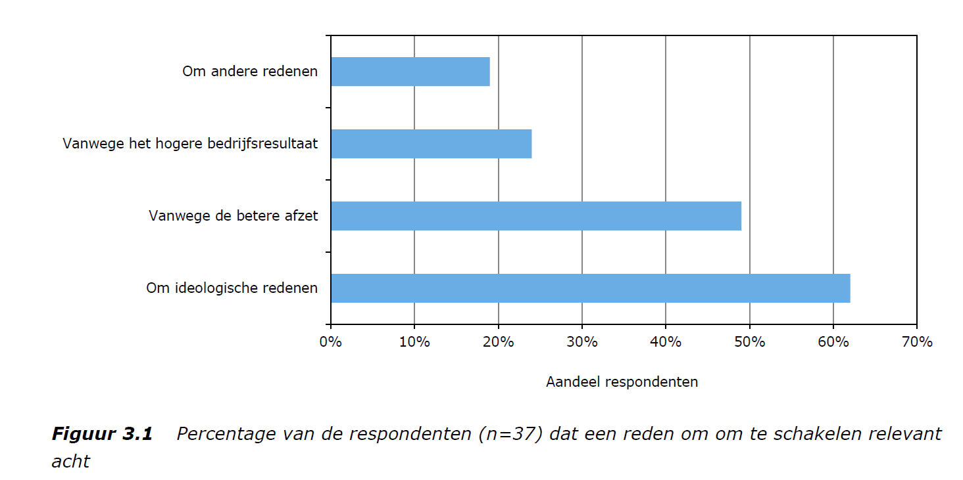
Reden van meedoen en motivatie van onderzoeksbedrijf?
Notes:
Bron: https://edepot.wur.nl/364588

Slide 8
Inhoud verslag:
In het onderzoekverslag werk je de volgende onderdelen uit:
1. Biologische landbouw in Nederland
2. Bedrijfsspiegel onderzoeksbedrijf
3. Regelgeving en certificatie
4. Ketenpartijen en Keurmerken
5. Voedervoorziening en Voedergewassen
- Beschrijving huidige grondgebruik en teeltplan
- Beschrijving van de gewenste of verwachte nieuwe situatie. Werk daarbij uit:
• De regelgeving
• Welke nieuwe eisen en of knelpunten levert de regelgeving op
• Gewaskeuzes
• Teeltplan, beweiding, teelttechnieken en werkzaamheden.
• Wijzigingen in de opbrengsten
• Samenwerkingsmogelijkheden
• Advies m.b.t. de omschakelingsjaren

Slide 9
Inhoud verslag:
In het onderzoekverslag werk je de volgende onderdelen uit:
1. Biologische landbouw in Nederland
2. Bedrijfsspiegel onderzoeksbedrijf
3. Regelgeving en certificatie
4. Ketenpartijen en Keurmerken
5. Voedervoorziening en Voedergewassen
6. Bodem en Bemesting
7. Voeding
8. Fokkerij en voortplanting
9. Gezondheid
10. Huisvesting
11. Agrobiodiversiteit
12. Saldo berekening
13. SWOT (incl. marktontwikkeling)
14. Reflectie/ logboek

Slide 11
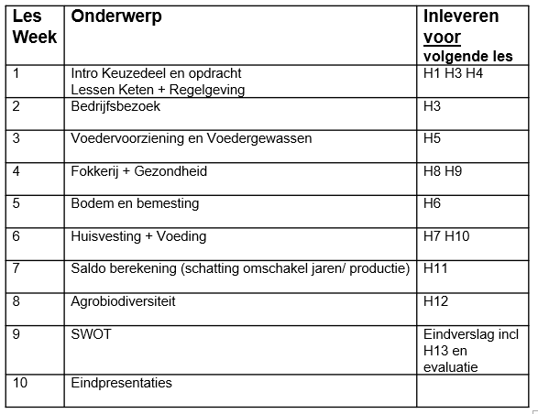
Planning komende weken:

Slide 12
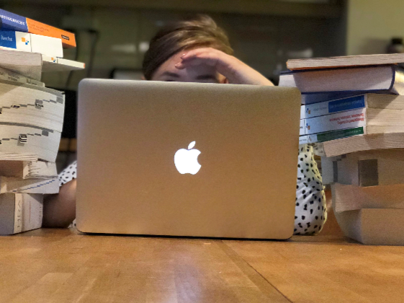
Tot slot:
Bedrijfsbezoek voorbereiden !!
‘s-Middags bedrijfsbezoek
Geen plenaire afsluiting (wel huiswerk)
Gemaakte werk inleveren in Teams

Slide 13
Tot volgende week!!

